Slide 1
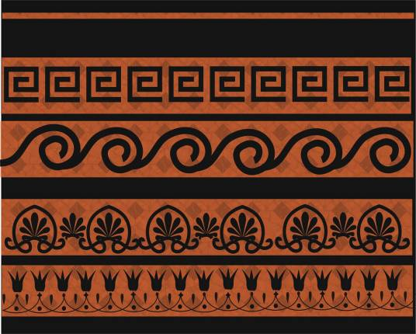
Гомеровский период
11 – 9 вв. до н .э.

Slide 2
Хотя сам Гомер в это время не жил, а жил позднее (в VIII веке до н. э.). Но он воспевал это время в своих поэмах

Slide 3
Периодизация
Эгейский мир | I. Крито-микенская культура | 30 – 12 века до н. э.
Древняя Греция | II. Гомеровский период | 11 – 9 века до н.э.
 | III. Архаика | 8 – 6 века до н.э.
 | IV. Классика | 5 – 4 века до н.э.
 | V. Эллинизм | Конец 4 – 1 в. до н.э.

Slide 4
«Тёмные века» Греции. Почему?

Slide 5
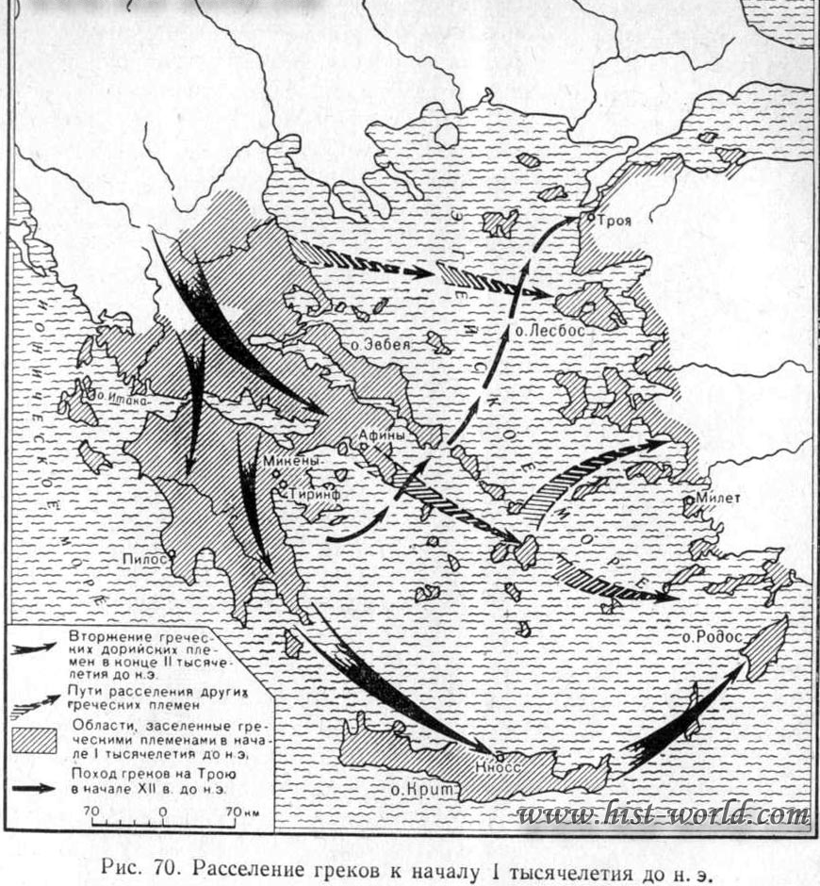
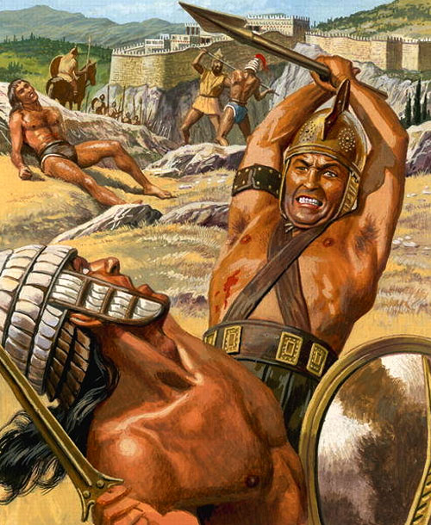
Вторжение дорийцев (конец 13 в. До н. э.)
Д О Р И Й Ц Ы
Дорийцы – северогреческая племенная группа, стоявшая на более низком уровне развития
Notes:
В XII в. до н.э. на территорию Греции вторгаются греки-дорийцы, принадлежавшие к протоиллирийским и протомакедонским племенам. Освоившись на юго-востоке Пелопоннеса, они завладели островами архипелагов Спорады и Киклады, юго-западом Малой Азии и частью Крита, вытеснив оставшееся минойское население с равнин в горные районы. Это завоевание привело к регрессу — резко сократилась численность населения, упал уровень жизни, пришли в упадок ремёсла и прекратилось строительство. Письменность также пришла в упадок, именно поэтому кроме гомеровских произведений не осталось ни одного письменного свидетельства. Позже археологи будут отмечать скудность археологических материалов, назвав гомеровскую эпоху определением «Тёмные века».
Дорийцам, поработившим народы, были интересны лишь военные навыки. Перенимать, а тем более развивать искусство или ремёсла они не собирались. Развитие получили только гончарное ремесло, кораблестроение и обработка металлов. Но именно с помощью дорийцев Греция перешла в Железный век — его добыча и обработка только начиналась. Металл стал легкодоступным и дешёвым, что было важным для развития общества.

Slide 6
Греция стала бесписьменным обществом
ИСТОРИЧЕСКИЕ ИСТОЧНИКИ - все остатки прошлого, в которых отразились жизнь и деятельность человека.
Источники бывают:
ПИСЬМЕННЫЕ – основной вид
ВЕЩЕСТВЕННЫЕ
УСТНЫЕ (фольклорные)
Notes:
Историк имеет дело с прошлым и не может непосредственно наблюдать объект своего изучения. Единственным средством информации для него о прошлом является исторический источник, через который он получает важнейшие сведения об изучаемой эпохе.
Под историческими источниками понимаются все остатки прошлого, в которых отразились исторические свидетельства, отражающие реальные явления общественной жизни и деятельности человека.

Slide 7
В чем проявился упадок?
В архитектуре – не дошло никаких монументальных (то есть больших) построек
В скульптуре – аналогично
Дошли только глиняные сосуды и небольшие статуэтки
Дорийцы принесли собой более примитивные (то есть простые) формы культуры и геометрический стиль в искусстве

Slide 8
Рассмотрим вазы в геометрическом стиле

Slide 9
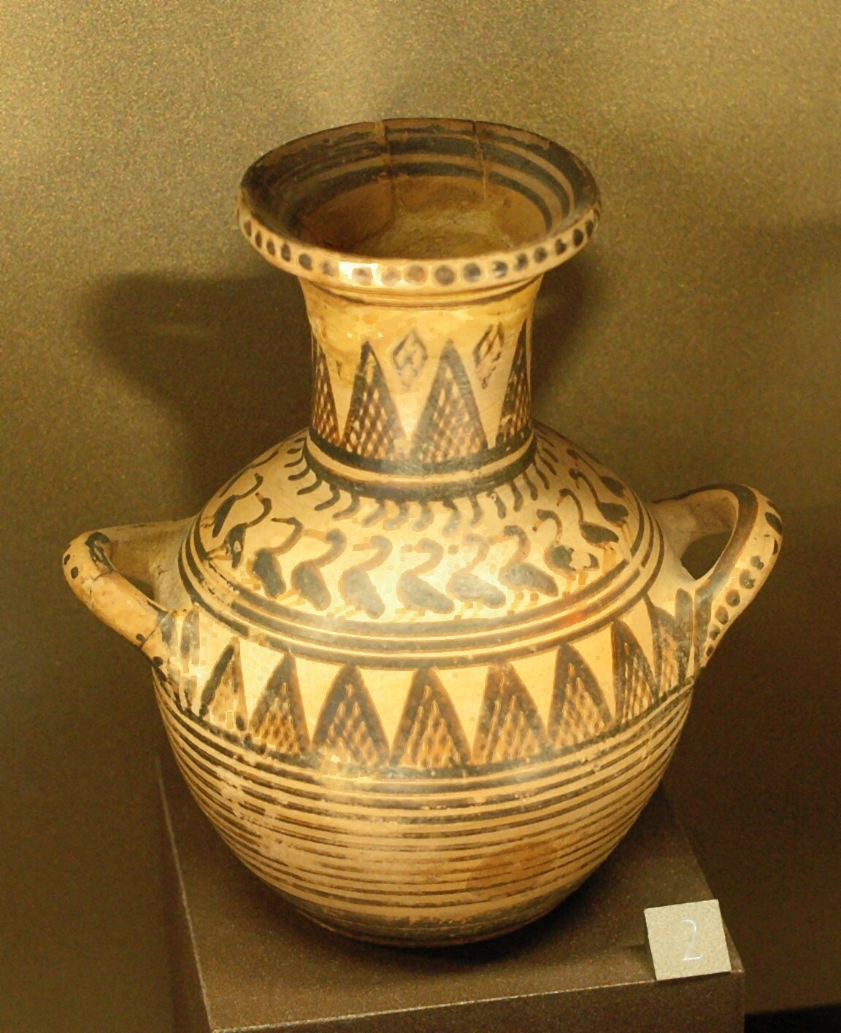
Геометрический стиль
Для сосудов с росписью в геометрическом стиле характерны горизонтальные полосы, идущие кольцами вокруг сосуда. Между этими полосами помещаются различные орнаментальные мотивы, такие, как зигзаг, треугольник, ромб, меандр

Slide 10
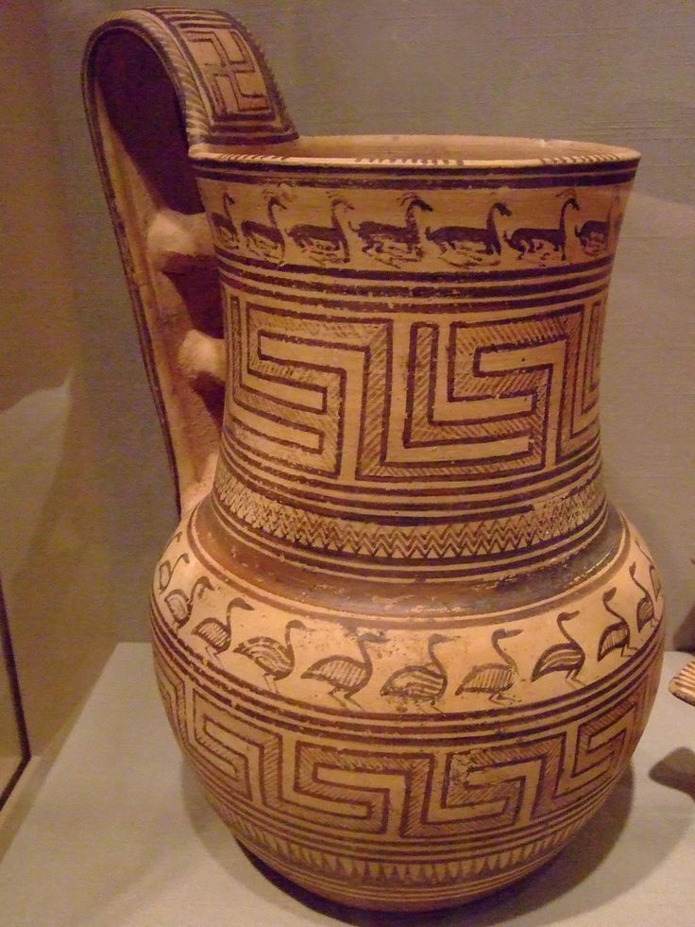
Меандр
Меандр –орнамент в виде ленты, изломанной под прямым углом

Slide 11
Как возник меандр?
Страбон: "Течение реки становится столь извилистым, что от этого всякие извилины даже называются меандрами"
Notes:
Меа́ндр (от греч. Μαίανδρος — древнее название извилистой реки Большой Мендерес в Малой Азии, сейчас в Турции) — плавный изгиб русла (равнинной) реки.

Slide 12
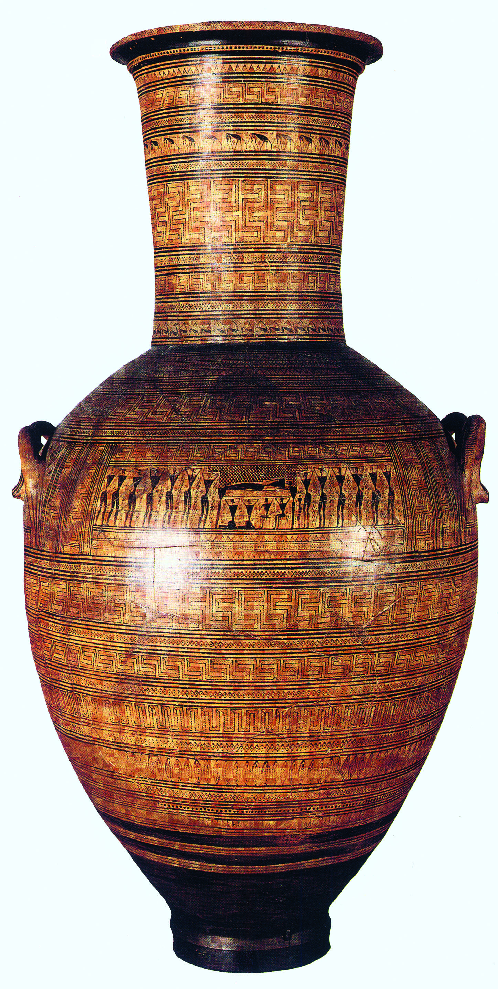
Дипилонская амфора
Это уже поздний геометрический стиль
Эта ваза (высота 1,5 м) была найдена на Дипилонском кладбище близ Афин
В древности она служила памятником, устанавленным над могилой представителя аристократического рода

Slide 13
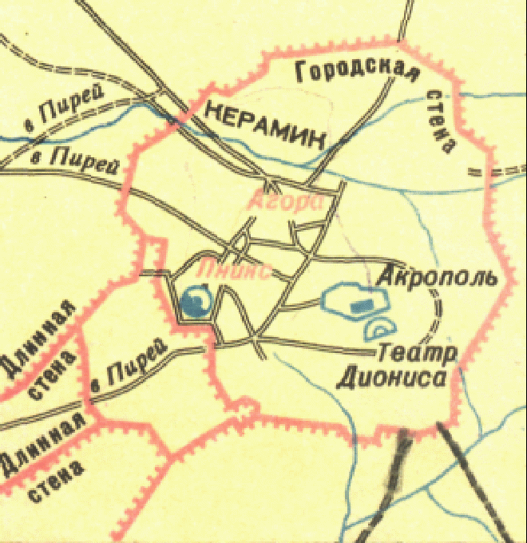
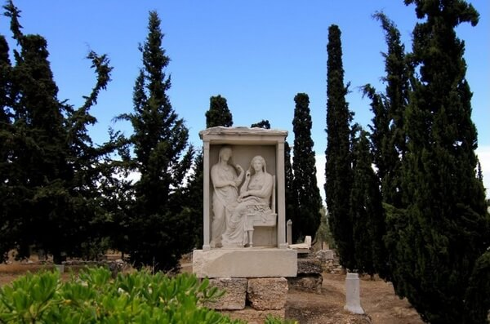
Керамик (Дипилонский некрополь) в Афинах

Slide 14
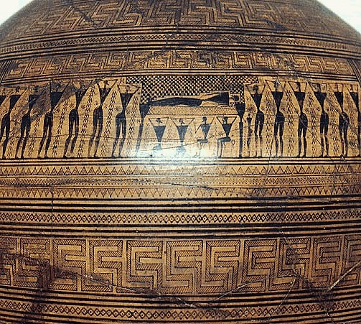
Рассмотрим ее поближе
Notes:
С VII в. до н.э. вокруг кладбищ и священных храмовых участков-теменосов появилась ограда. Повсеместно возник обычай установки маркера над погребением. В качестве такового выступила мемориальная ваза (дипилонские вазы), которая ранее служила подземным вместилищем праха. В эпоху геометрики произошел “выход” вазы-памятника из-под земли в мир живых

Slide 15
Многие стоят, кто-то сидит, и лишь один лежит
Это погребальная церемония. Фигуры людей упрощены и также сведены
к геометрическим фигурам

Slide 16
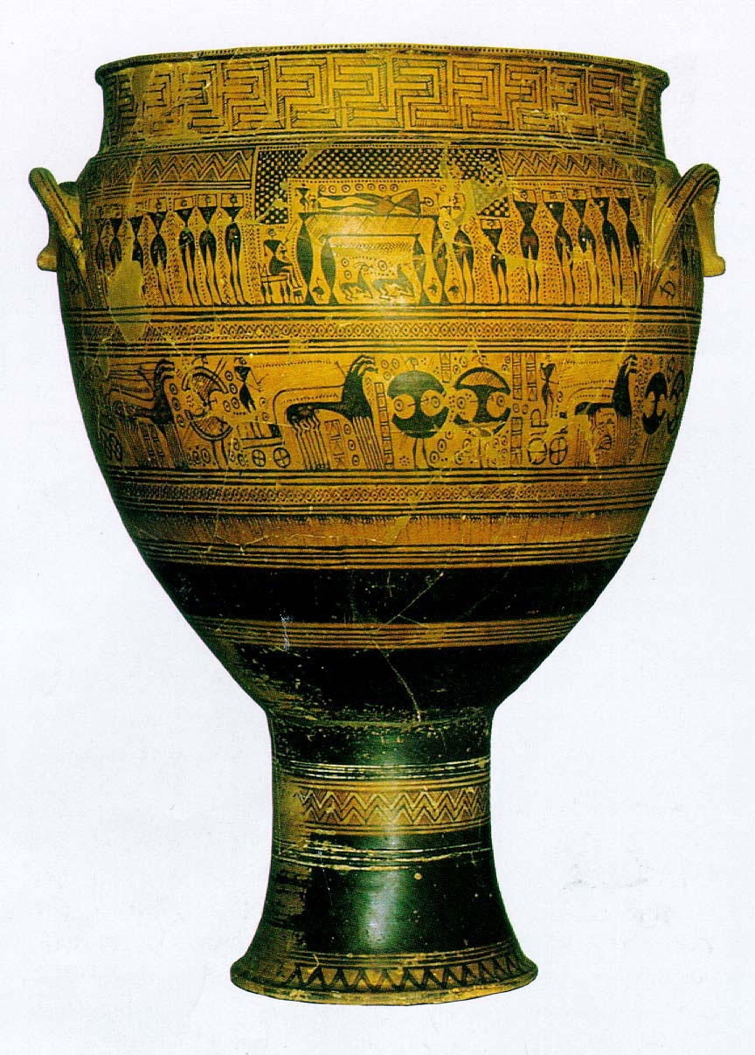
Дипилонский кратер
Кратер – сосуд с широким горлом
для смешивания жидкостей.
Но это тоже памятник

Slide 17
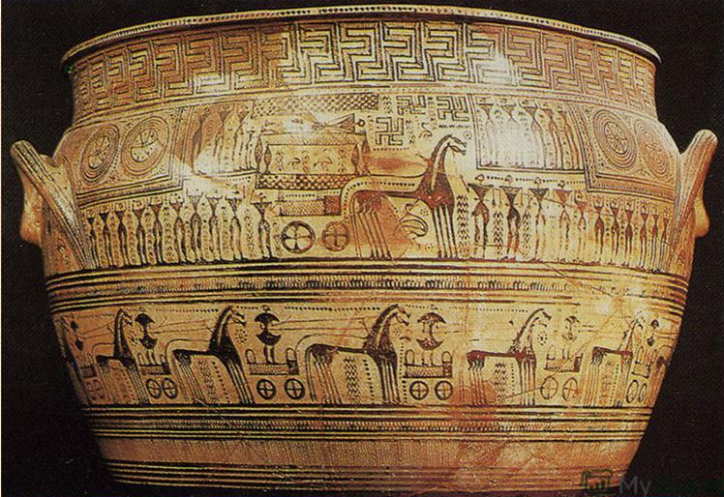
Здесь есть фигуры животных – лошадей - в геометрическом стиле

Slide 18
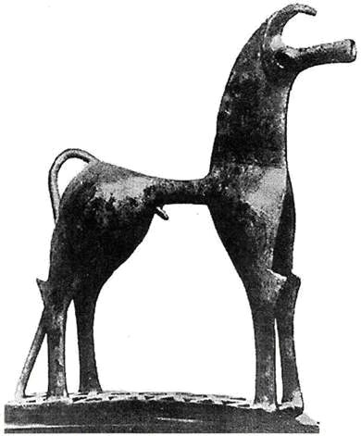
Статуэтка коня
В геометрическом стиле создавалась и небольшая скульптура - вотивные статуэтки
Вотивный – приносимый в дар божеству

Slide 19
Гомеровский вопрос

Slide 20
вопрос, который волнует ученых до сих пор: Гомер – реальный человек или миф?
Даже самые древние греки очень мало знали о Гомере.
Кто его родители – неизвестно.
Место рождения Гомера неизвестно. За право называться его родиной боролись семь городов: Смирна, Хиос, Колофон, Саламин, Родос, Аргос, Афины.
Традиционно Гомер изображается слепцом.

Slide 21
Что известно о Гомере?
«Семь городов, пререкаясь, зовутся отчизной Гомера:
Кима, Смирна, Хиос, Колофон, Пилос, Аргос, Афины»

Slide 22
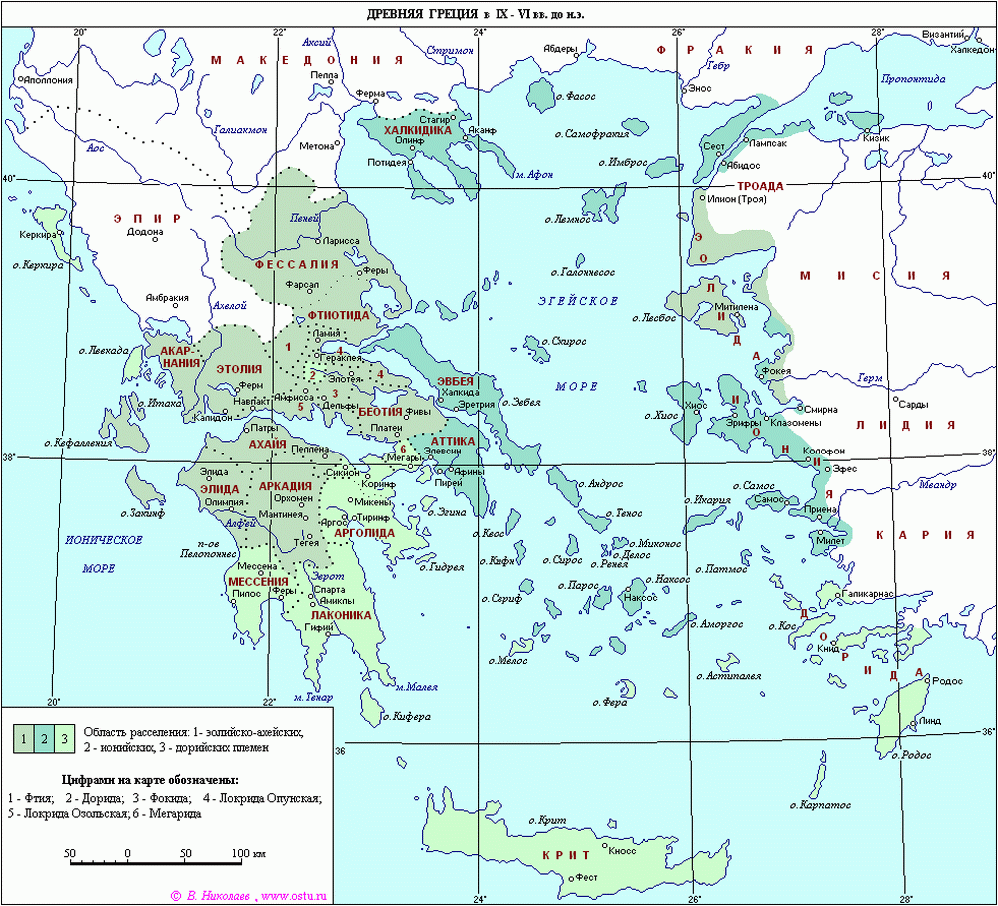
г. Кима
о. Хиос
г. Смирна
г. Колофон
г. Афины
г. Пилос
о. Иос

Slide 23
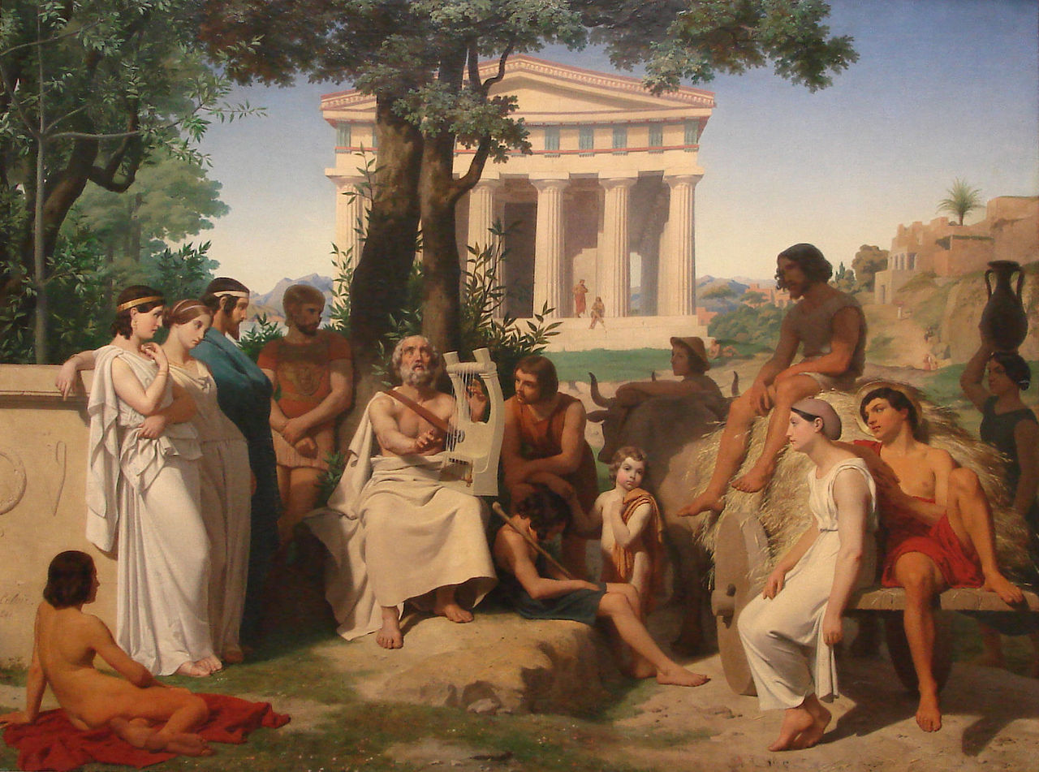

Slide 24
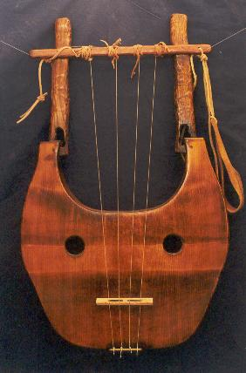
Форминга
древнегреческий 4-хструнный щипковый инструмент, считается древнейшим из семейства греческих лирообразных
подходила к эпическому складу песни; оттого она считалась инструментом аэдов
Notes:
Русские филологи-переводчики обычно игнорируют тонкие различия лирообразных и во всех случаях дают «лира»
Техника игры на всех античных лирах одинакова: музыкант держал инструмент под углом примерно 45 градусов к корпусу, играя стоя (особенно на кифаре) или сидя. Звук извлекался костяным плектром. Пальцами свободной руки ненужные струны приглушали. Гендерного различия среди исполнителей на лире не существовало, за исключением кифары, которая была мужским инструментом. Обучение игре на лире было частью базового образования свободного гражданина в Древней Греции и Древнем Риме.

Slide 25
Аэды – певцы-сочинители, современники событий Рапсоды – певцы-исполнители, исполняли уже записанное произведение

Slide 26
Ученые считают, что, скорее всего, Гомер был аэдом, но не простым. Он собрал воедино разрозненные песни, созданные другими аэдами, объединил их общим сюжетом и создал из разрозненного единое

Slide 27
Две поэмы Гомера: «Илиада» «Одиссея»

Slide 28
Поэмы Гомера – источник ценнейших знаний по истории Древней Греции

Slide 29
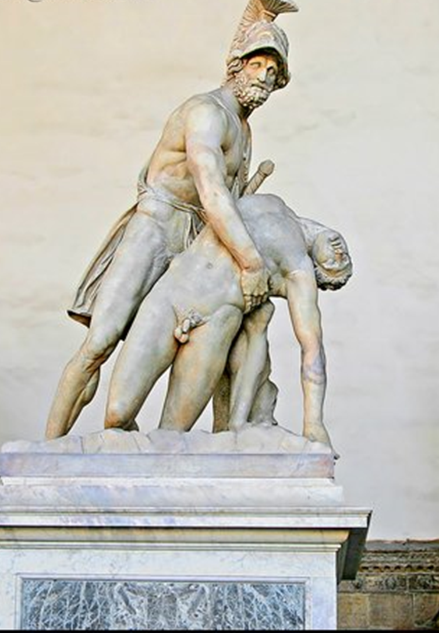
Эта скульптура изображает, как после гибели ахейского юноши Патрокла, спартанский царь Менелай выносит его тело с поля битвы. Но почему он без одежды? А потому, что троянцы растащили его доспехи. Они ведь думали, что убитый - Ахилл

Slide 30
Гомер повествует об этом в 17 песни «Илиады»
Словно когда человек вола огромного кожу Юношам сильным дает растянуть, напоенную туком; {390} Те, захвативши ее и кругом расступившися, тянут В разные стороны; влага выходит, а тук исчезает, И, от многих влекущих, кругом расширяется кожа,- Так и сюда и туда Менетида, на узком пространстве, Те и другие влекли…
Напоенную туком – то есть пропитанную жиром
Менетид – это Патрокл
Обратите внимание, что здесь поэт рассказал нам не только о том,
как снимали доспехи с Патрокла, мы узнаем и о том,
как работали греческие ремесленники-кожевенники

Slide 31
Продолжение следует

Slide 32
Дополнительно

Slide 33
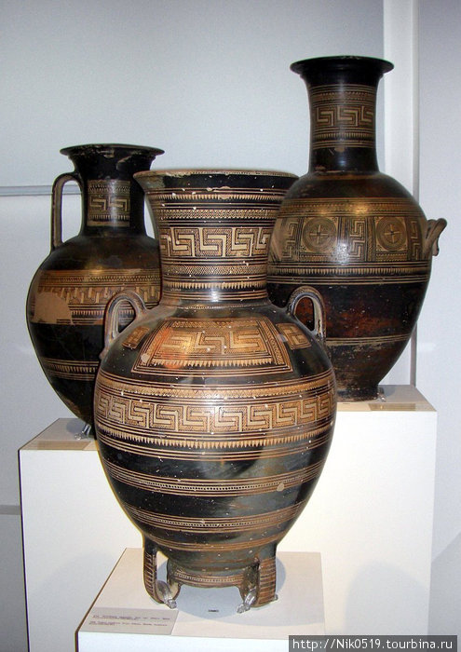

Slide 34
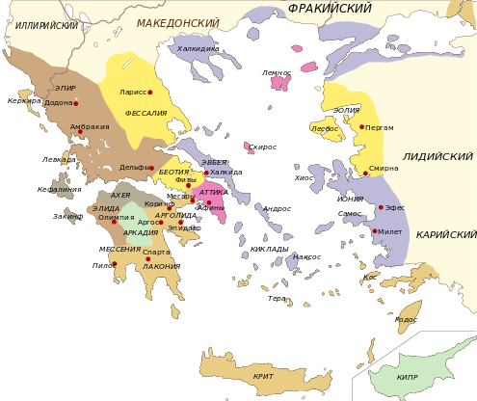
Диалекты
3
1 – дорийский
2 – аттический
3 – ионийский
4 – эолийский
5 – аркадо-кипрский
5
2
4
1

